Slide 1
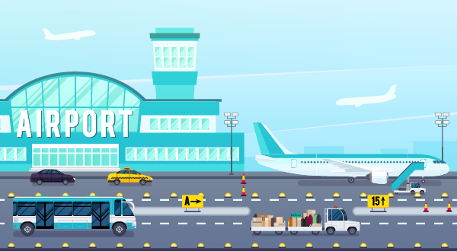
Airport Cleaner
Grand Team

Slide 2
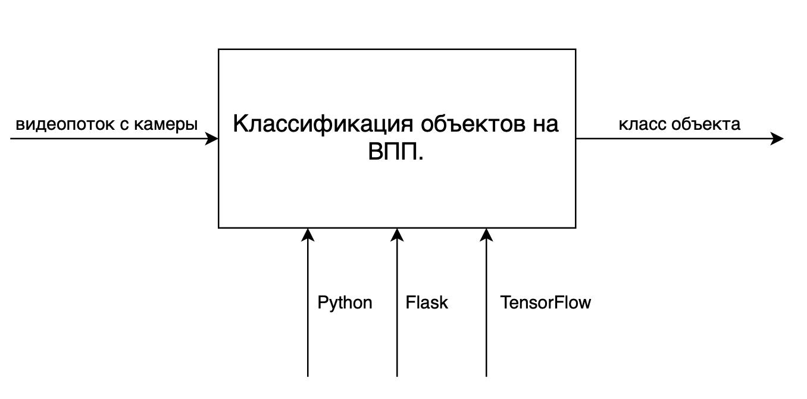
Постановка задачи
IDEF0-диаграмма 0го уровня

Slide 3
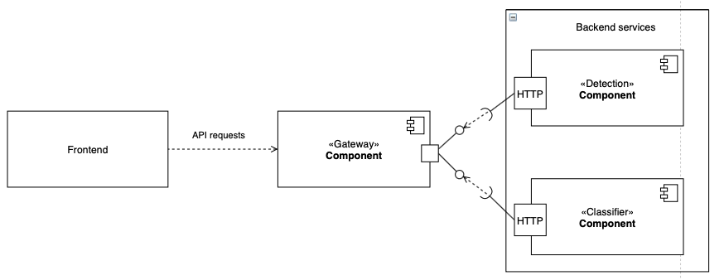
Архитектура

Slide 4

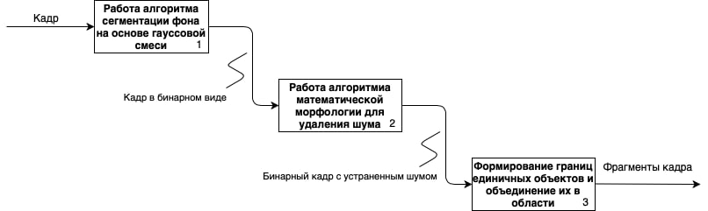
Детекция

Slide 5
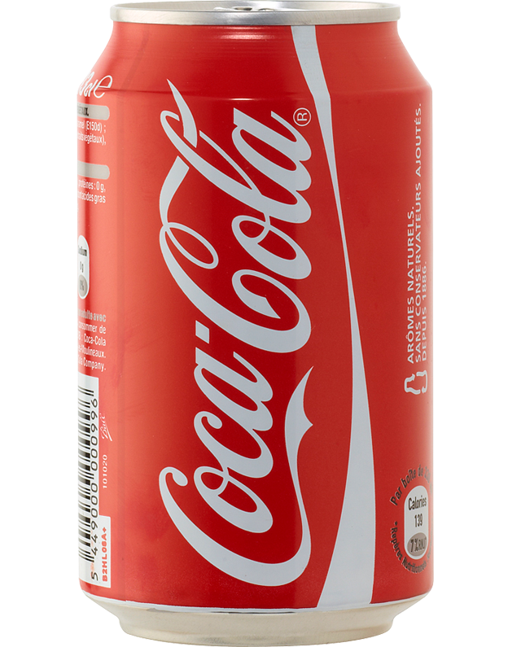
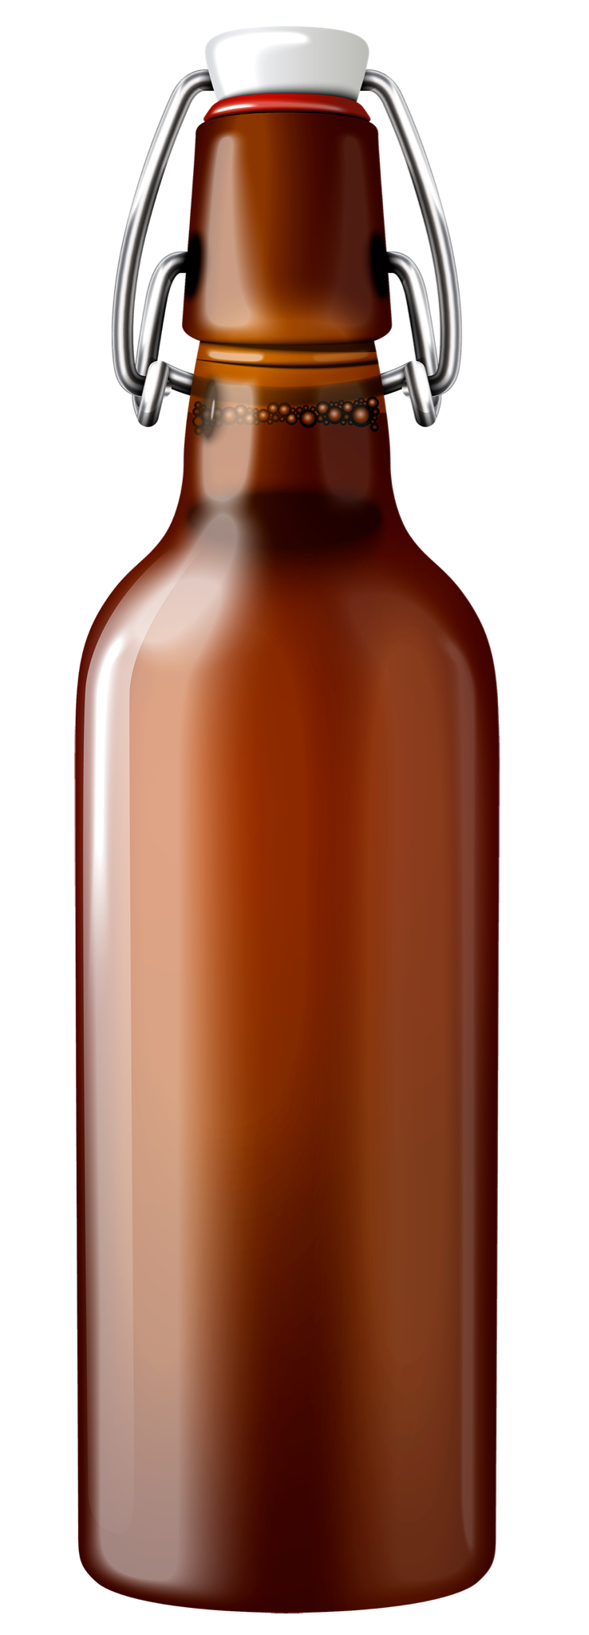
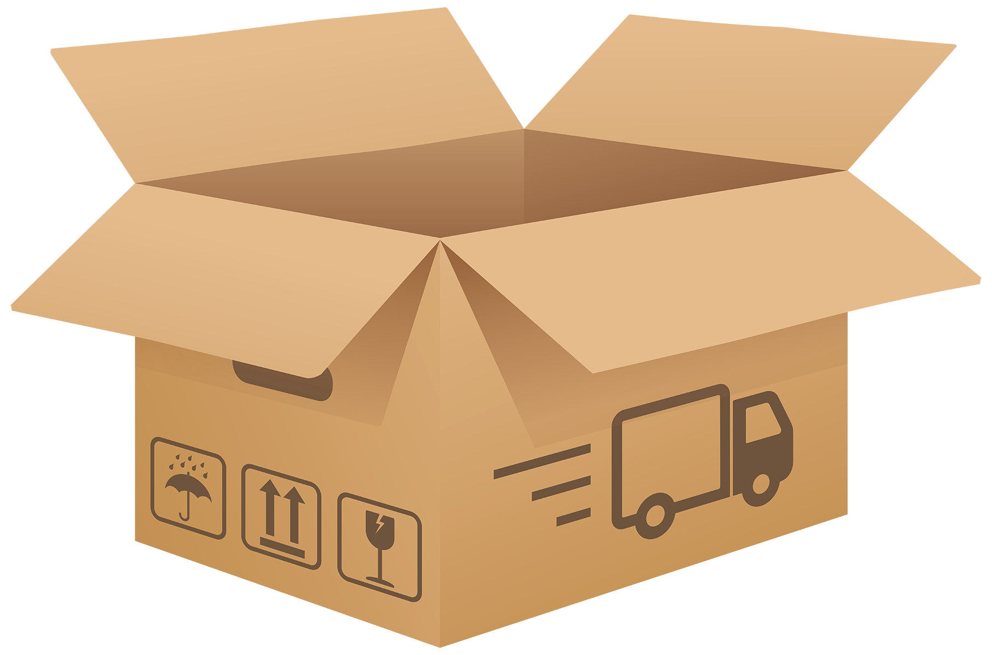
Классы объектов
металлические конструкции
бумага
картон
стекло
пластик
объекты дикой природы (птицы и т.п.)

Slide 6

Классификация

Slide 7
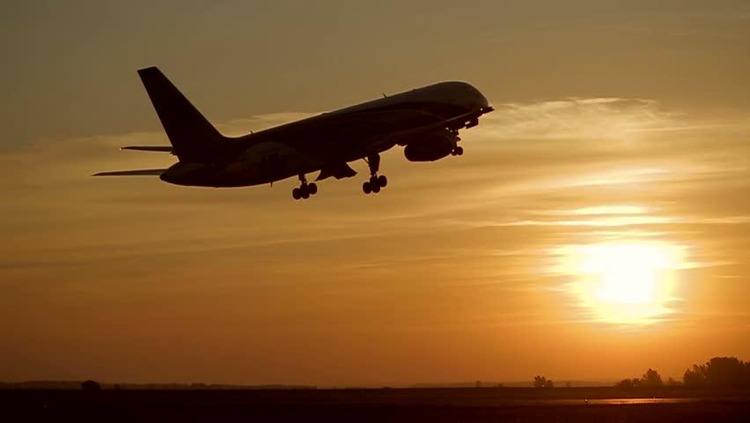
Спасибо за внимание❤️

